Slide 1
Внедрение технических предложений производителей инновационной продукции
Начальник отдела инновационных технологий ГК «Автодор»
С.К. Стрелков
Москва
2014 г.

Slide 2
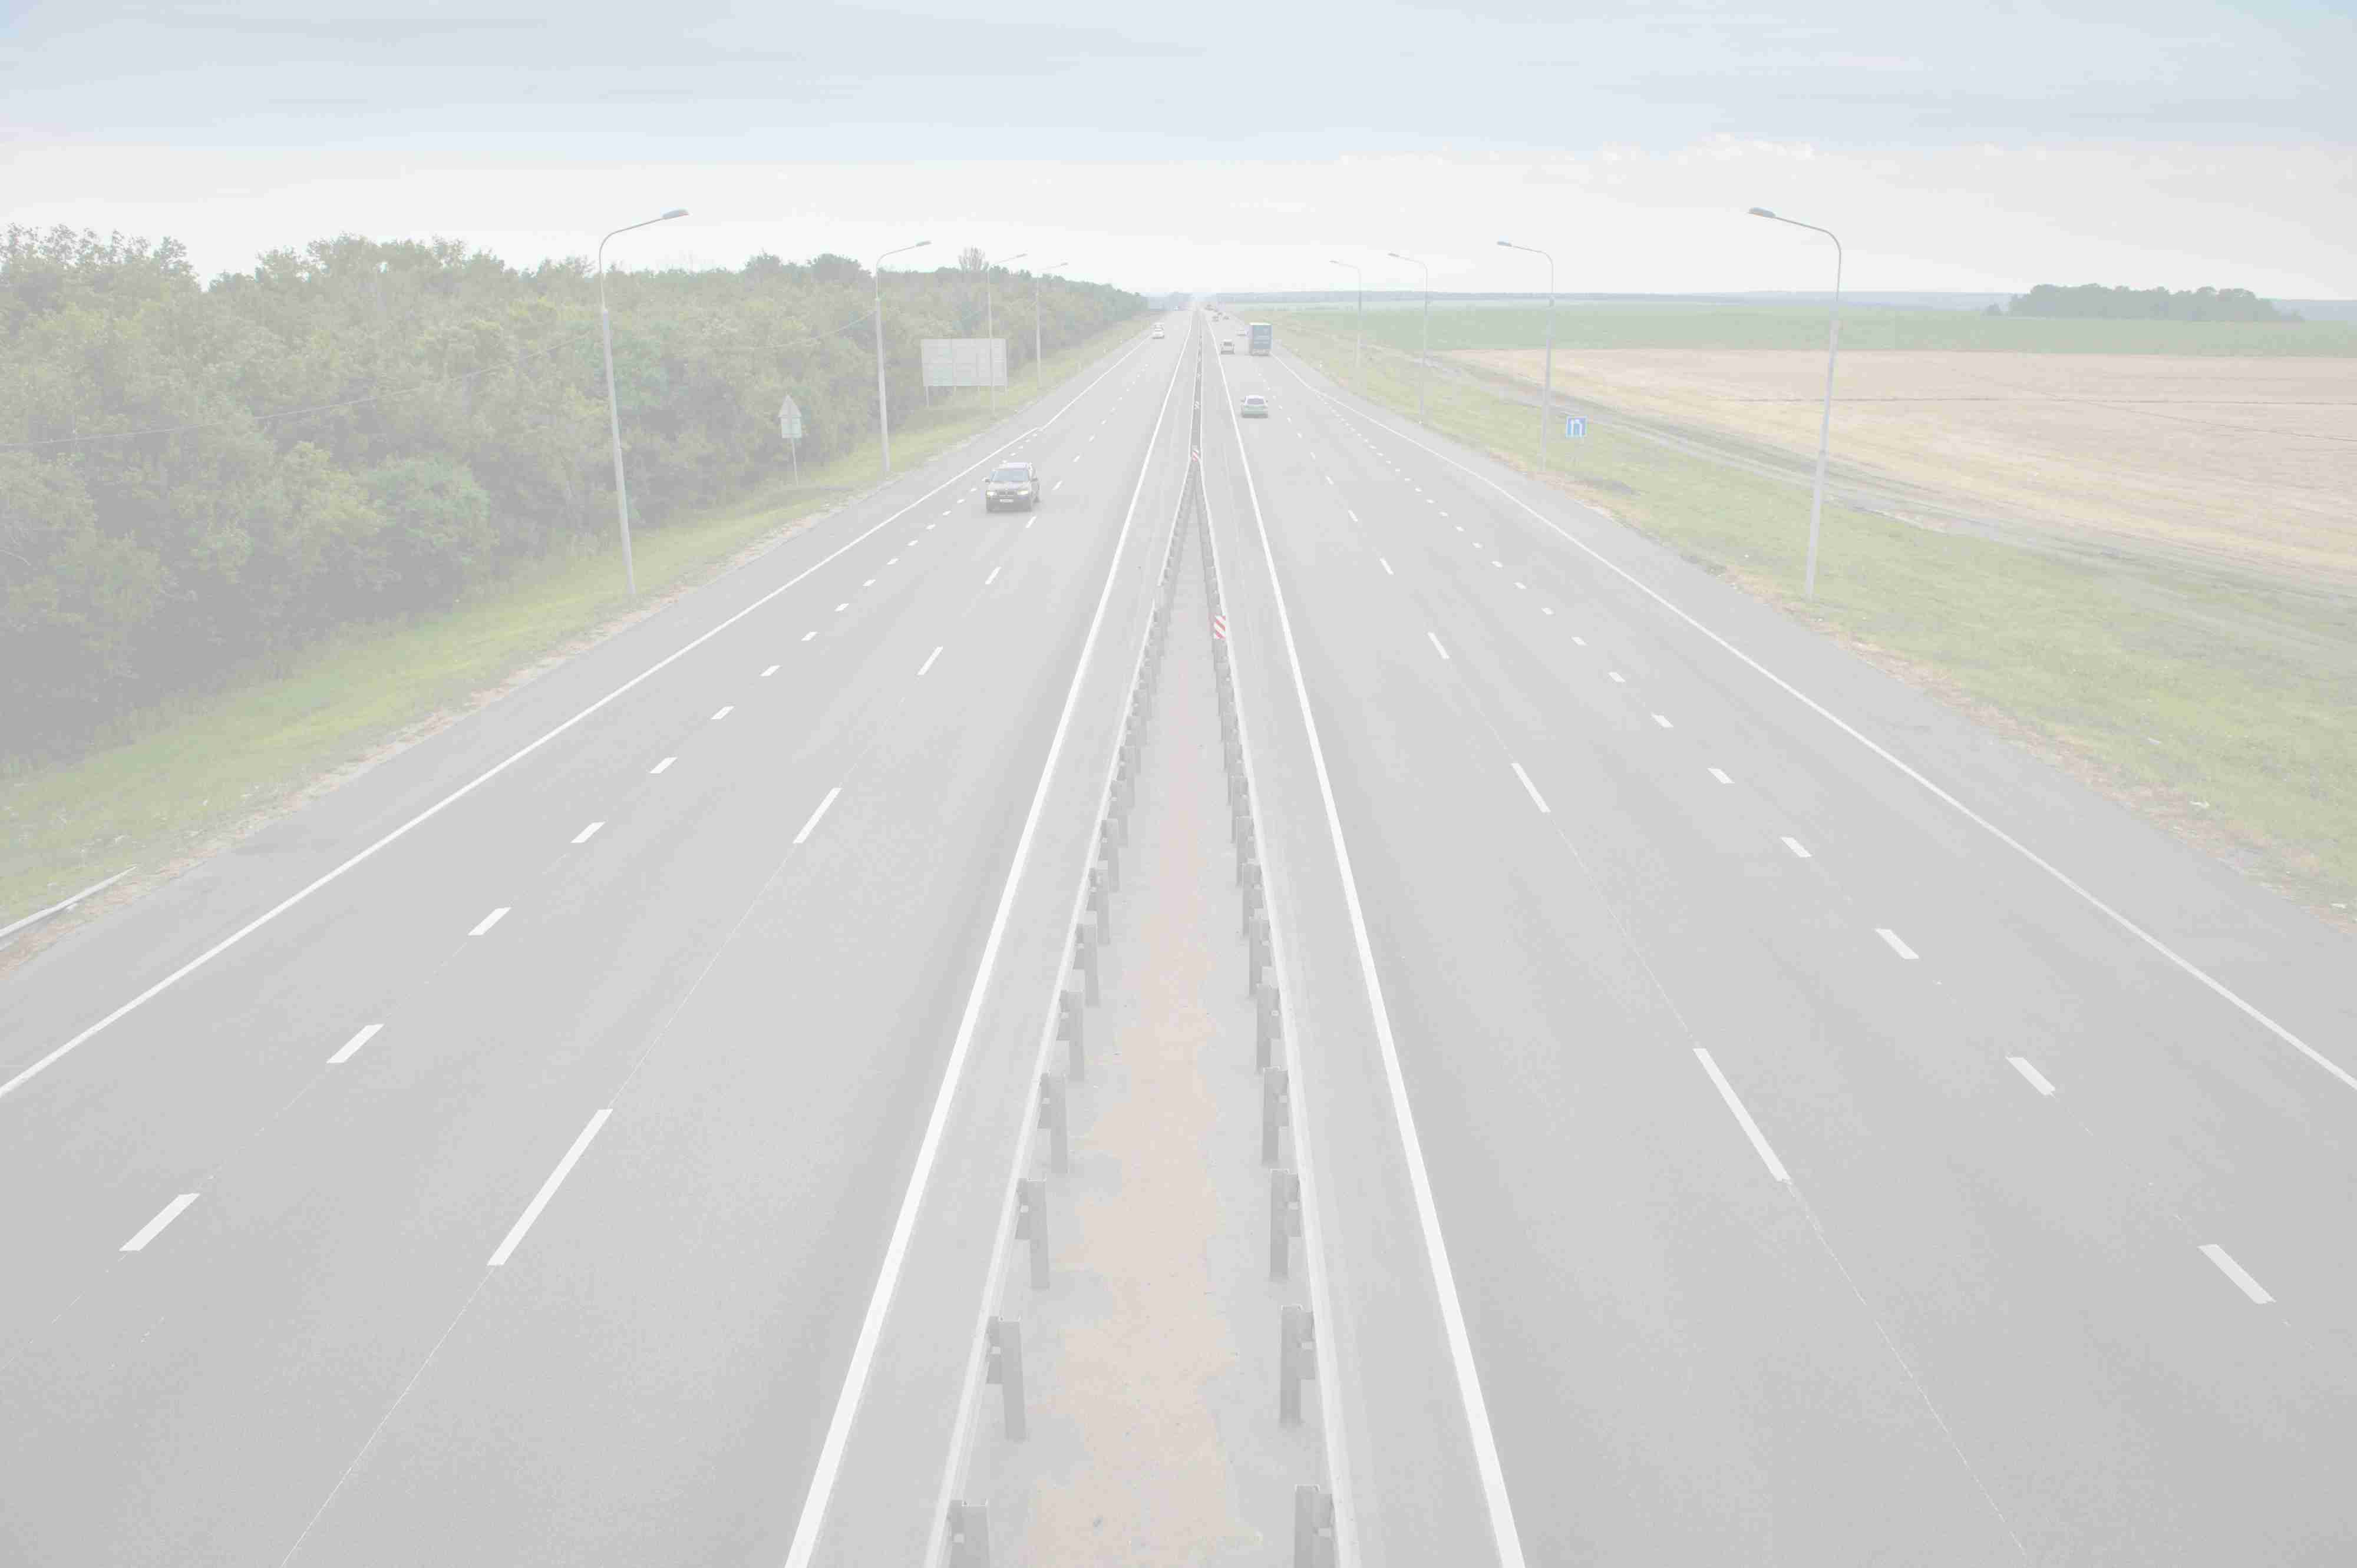
Принцип инновационного развития
ТЕХНИЧЕСКАЯ ПОЛИТИКА ГОСУДАРСТВЕННОЙ КОМПАНИИ
Современные
вызовы:
Экономические
Технологические
Экологические
Безопасность
Социальные
2

Slide 3
Критерии отнесения продукции к инновационной
Наличие характеристик Продукции (функциональные возможности, конструктивное исполнение, дополнительные операции, а также состав применяемых материалов и компонентов) не ниже национального уровня, значительно улучшенных в сравнении с ранее производимой продукцией.
Наличие характеристик Продукции (функциональные возможности, конструктивное исполнение, дополнительные операции, а также состав применяемых материалов и компонентов) не ниже национального уровня, значительно улучшенных в сравнении с ранее производимой продукцией.
Наличие новых свойств Продукции, позволяющих повысить ее конкурентоспособность и потребительские свойства, обусловленных значительными изменениями (улучшением) характеристик Продукции за счет других видов сырья и материалов, новых структур материалов и технологий.
Новизна работ (услуг) или значительные усовершенствования в способах их предоставления (например, эффективности и быстроты), дополнения уже существующих услуг новыми функциями или характеристиками.
3

Slide 4
Рассмотрение предложений
Рассмотрение технических предложений производителей новых материалов и конструкций организуется отделом инновационных технологий Департамента проектирования, технической политики и инновационных технологий Государственной компании с привлечением экспертов из состава Научно-технического совета, сотрудников структурных подразделений Государственной компании, в ведении которых находится данный вопрос.
Предложения по опытно-экспериментальному внедрению новых материалов, конструкций и технологий выносятся на рассмотрение Технического совета Государственной компании. По результатам рассмотрения технического предложения на заседании ТС, с учетом отзыва НТС, ТС выносит рекомендации о целесообразности опытно-экспериментального внедрения предлагаемого материала или об отказе в его применении, о чем отдел инновационных технологий уведомляет заявителя
Функции организации испытаний, мониторинга эффективности внедрения инновационных материалов технологий и конструкций на опытных участках и обобщения результатов возложены на дочернюю организацию Государственной компании - ООО «Автодор-Инжиниринг».
4

Slide 5
Инновационная деятельность Государственной компании
ОТЛАЖЕНА СИСТЕМА ПРОВЕДЕНИЯ СОВМЕСТНЫХ ЧЕТЫРЕХСТОРОННИХ СОВЕЩАНИЙ ПО ВОПРОСАМ ВНЕДРЕНИЯ ЭФФЕКТИВНЫХ МАТЕРИАЛОВ, ТЕХНОЛОГИЙ И КОНСТРУКЦИЙ
заказчик – ГОСУДАРСТВЕННАЯ КОМПАНИЯ
проектные организации
подрядные строительные компании
производители инновационных материалов,
технологий, конструкций и оборудования

Slide 6
Контакты ГК «Автодор»
Адрес | 109074, Москва, Славянская площадь, дом 2/5/4 стр.3
Web | www.russianhighways.ru
E-mail | id@russianhighways.ru
Телефон | +7 (495) 727-11-95
Факс | +7 (495) 784-68-04
Спасибо за внимание!
Данный документ не является офертой, изложением существенных условий договоров, официальным сообщением о проведении Государственной компанией «Российские автомобильные дороги» торгов, конкурсов, тендеров, или любым иным аналогичным по статусу документом, который мог бы создать для нее какие бы то ни было обязательства. Данный документ составлен исключительно в информационных целях. Государственная компания «Российские автомобильные дороги» оставляет за собой право в любое время, без какого бы то ни было предварительного предупреждения вносить изменения, удалять и иным, в том числе существенным, образом изменять любую информацию, содержащуюся в данном документе и не несет никаких обязательств по уведомлению о таких изменениях. Государственная компания ни при каких обстоятельствах не несет никакой ответственности за точность, полноту, актуальность, своевременность, содержание, востребованность или соответствие любой информации, содержащейся в данном документе, действительности. Государственная компания ни при каких обстоятельствах не несет никакой ответственность за решения и действия, которые были или могли быть совершены и/или от совершения которых воздержались или могли воздержаться вследствие ознакомления с данным документом.

